Slide 1
§8．6 高斯公式与斯托克斯公式
一、高斯公式
二、斯托克斯公式
斯托克斯公式的记忆方式

Slide 2
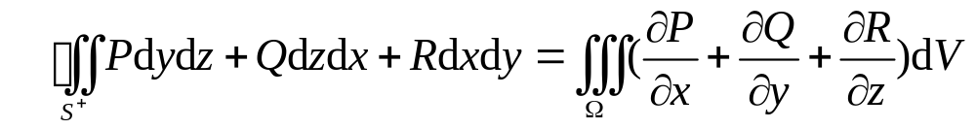

1.高斯公式
格林公式表达了平面区域上二重积分与其边界曲线上的
曲线积分之间的关系。而在空间上，高斯公式表达了空间区
域上三重积分与区域边界曲面上曲面积分之间的关系。
定理1 (高斯公式)
则有

Slide 3
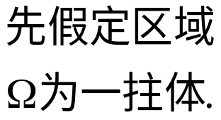
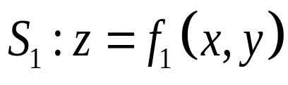
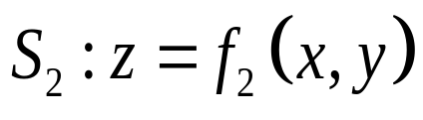
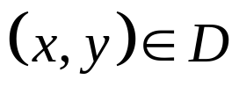
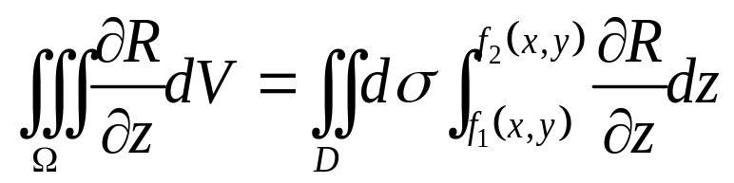
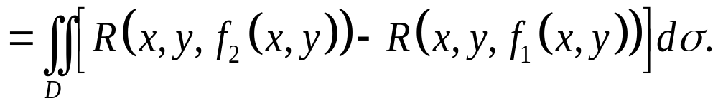
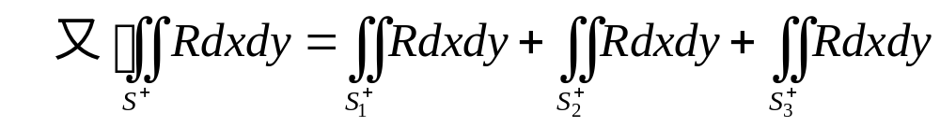
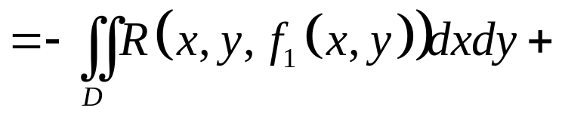
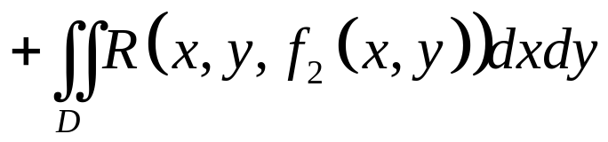
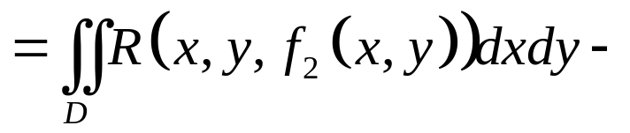
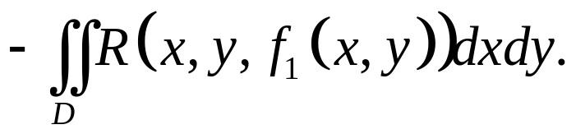
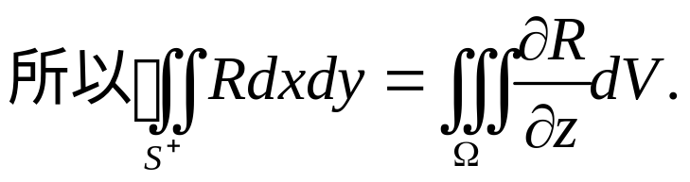
证
=0
S
₂ ：z=f₂(x, y)
z
S
₃
Ω
O
y
D_{xy}
x
₁ ：z=f₁(x, y)
S

Slide 4
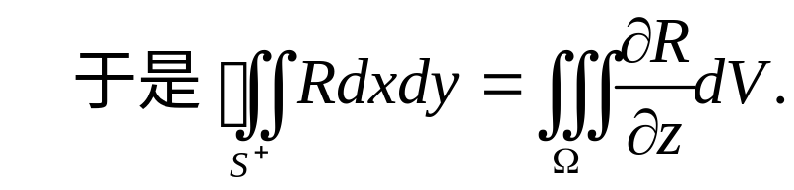
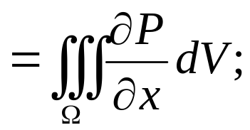
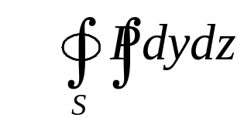
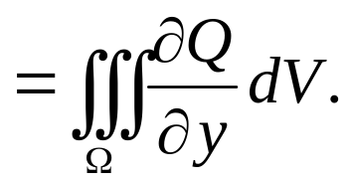
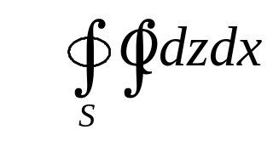
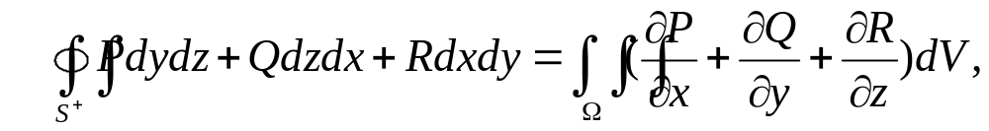
对于一般的区域 Ω
则可引进辅助面将其分割成若干个与上
类似的小区域, 则在每个小区域上式成立.然后相加,因为
.
在辅助面正反两侧面积分正负抵消,故上式仍成立.
类似可证
三式相加, 即得所证 Gauss 公式：

Slide 5
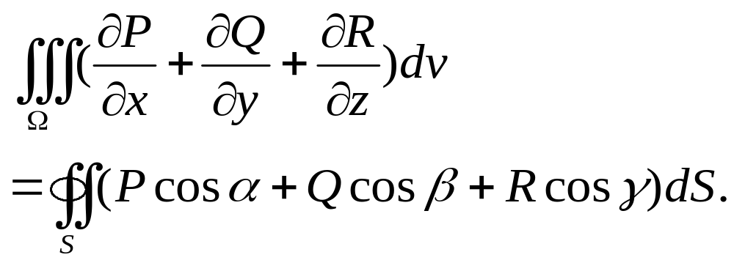
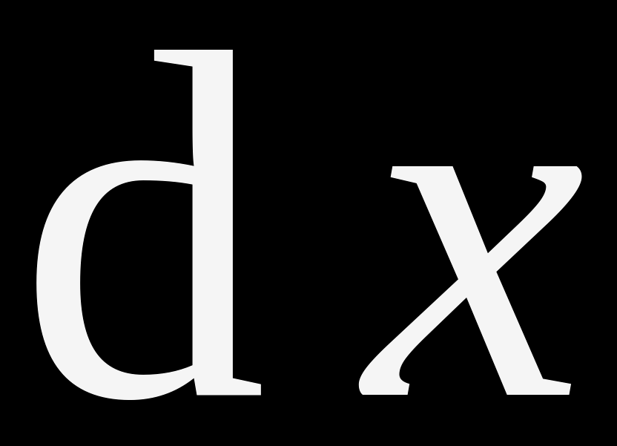



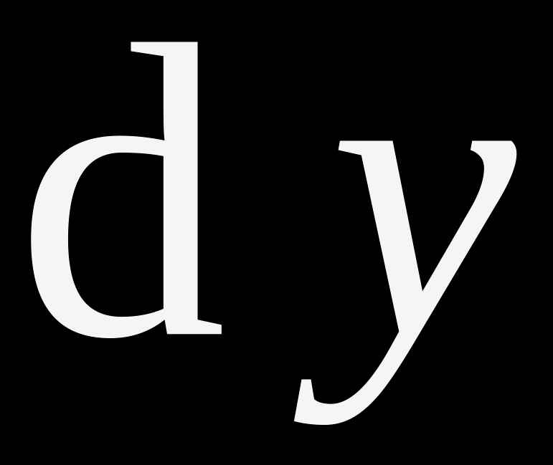
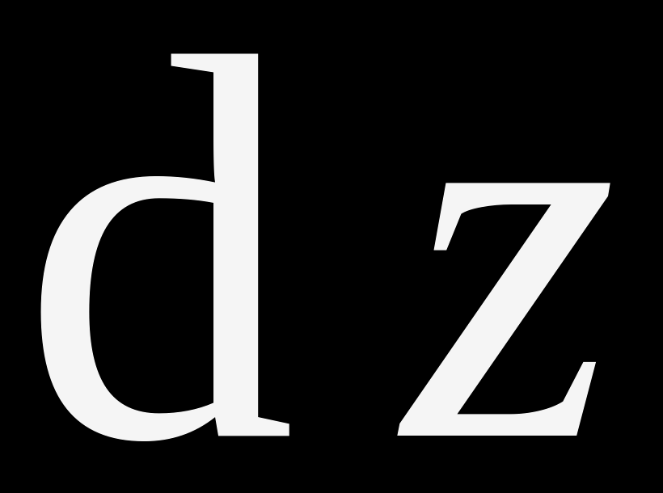
由两类曲面积分之间的关系知
Gauss公式的实质
表达了空间闭区域上的三重积分与其边界曲面上的曲面积分之间的关系.
使用Guass公式时应注意:
1
是封闭曲面；
2.
是取闭曲面 的外侧；
4. 公式特征:左端字母.轮换对称.

Slide 6
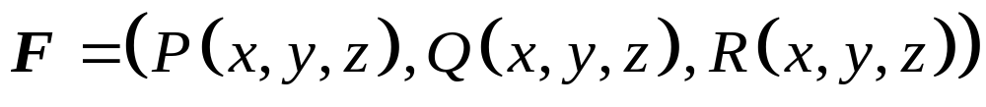
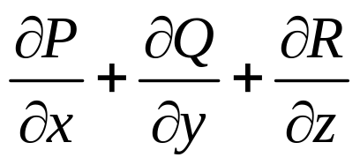

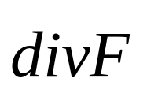
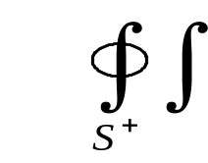
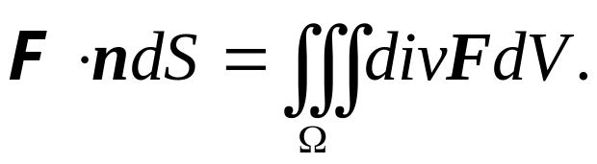
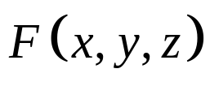


记
定义 为向量函数(场)
的散度，
记做
，则高斯公式可写成
上式左端在物理上称为向量 通过闭曲面Ｓ的通量．
即： 通过闭曲面Ｓ的通量，等于其散度在Ｓ所包围的区域 上的三重积分．
高斯公式的重要用途是把第二型曲面积分的计算转化为
三重积分的计算，而后者往往比较好算.

Slide 7
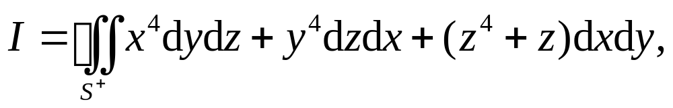




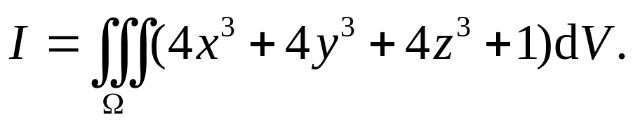

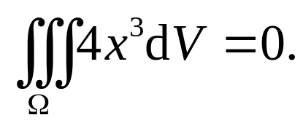
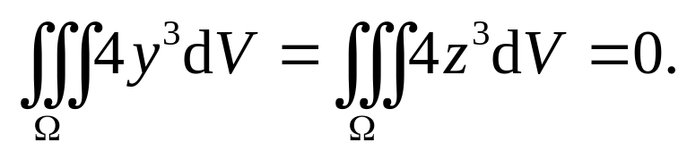
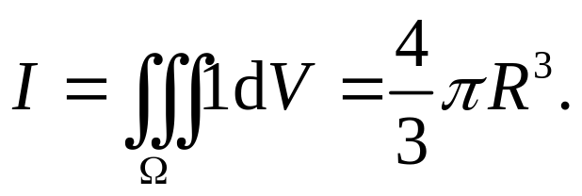
例1. 求
其中 是球面 的外侧.
解: 记此球面所围之球体为 ,则被积函数在 上有
连续的一阶偏导数,由高斯公式,
由于球体关于Oyz 平面对称,且 是奇函数,故
同理
于是

Slide 8
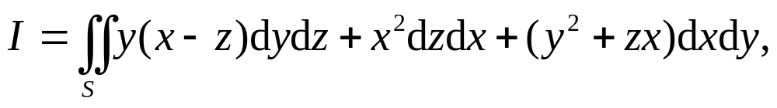
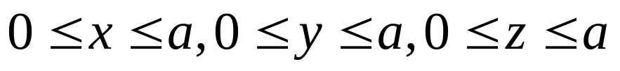
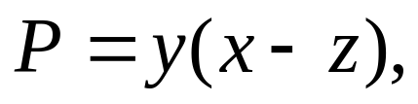
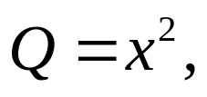
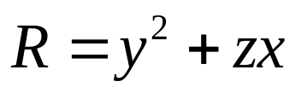
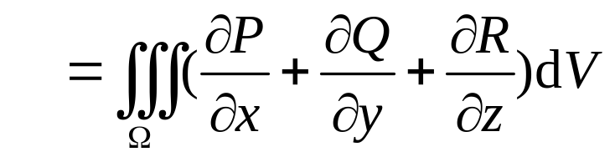
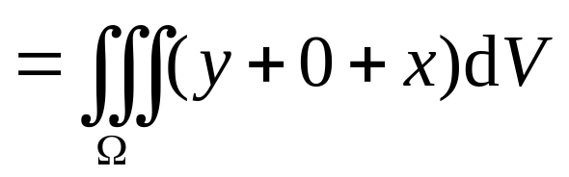
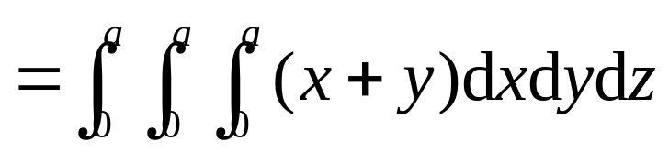
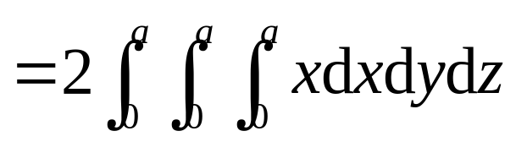
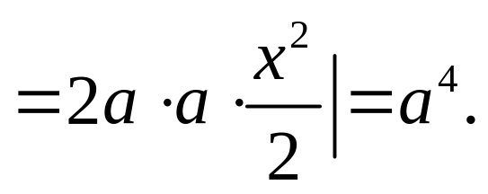
例2 求曲面积分
其中S是立方体: 的边界面外侧.
解
(p.106例4)
z
由高斯公式
a
O
a
y
a
由字母轮换对称
x

Slide 9
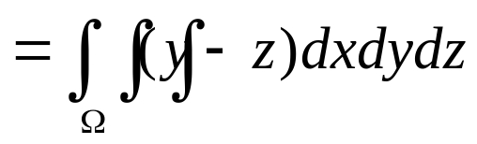
∫∫
−
−
例
1
利用高斯公式计算曲面积分
(
x
y
)
dxdy
+
x(
y
z
)
dydz
，
例 3:
Σ
其中
Σ
为柱面
x
2
+
y
2
=
1
及平面
z
=
0
，
z
=
3
所围成的空间闭区域
Ω
的整
个边界曲面的外侧．(课本P.108例5)
z
解 这里P=(y−z)x，Q=0，R=x−y，
∂
3
∂
P
∂
Q
R
=
y
−
z
，
=
0
，
=
0
．
∂
x
∂
y
∂
z
由高斯公式，有
∫∫
−
−
(
x
y
)
dxdy
+
x(
y
z
)
dydz
Σ
O
1
y
换柱坐标
1
x

Slide 10
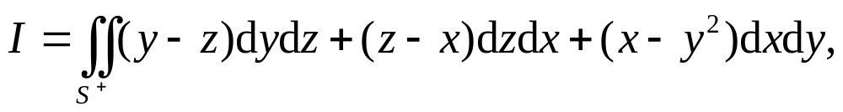

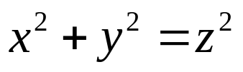

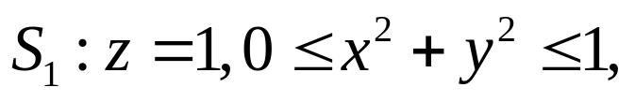
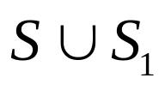
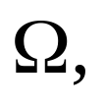







例4. 求曲面积分
其中 是锥面 在 中的部分的外侧.
解: 记
则 为闭曲面.
其所围
区域为
于是
z
由于 为曲面外侧,
1
在两个部分的法向量指向
如图,因而有
O
y
x²+y² ≤1
x

Slide 11









由对称性, 又
z
最后得,
本题要点:添加辅助曲面,构造封闭曲面,
O
y
x²+y² ≤1
再运用高斯公式使题目顺利解出.
x

Slide 12













例5. 设 求
其中 是闭曲面 的外侧,分下列两种情况:
(1) 及其所围区域 不包含坐标原点;
(2) 及其所围区域 包含坐标原点;
解: 记
于是
(1)此时 P, Q, R 在 有连续一阶偏导数,由高斯公式,

Slide 13













(2) 此时P,Q,R 不满足高斯定理条件.我们以原点为球心,以充分
小半径作一小球,使其整个包含在区域 内.记小球球面为 ,则
P,Q,R在由 及 包围的区域 内满足高斯定理条件,于是
注意 为区域 的边界外侧,故在曲面 部分的指向
和作为小球表面外侧 的指向正好相反,于是
z
Ω
在§8.5的例1已求得(p.102)
O
y
即得
x

Slide 14
作业
习题8.6
2.
4.
6.
8.

Slide 15














2、斯托克斯公式
斯托克斯公式建立了沿曲面S的曲面积分
与沿S的边界曲线 L 的曲线积分之间的联系.
定理２（斯托克斯公式）设 为分片光滑的双
侧曲面，其边界L是一条或几条分段光滑的闭曲线．假定在 上
取定一侧的单位法向量为 ,再规定 的定向，使得 的定向
与 的指向构成右手系，
记 及 分别为给定的上述定向后的
及 ,
斯托克斯公式

Slide 16







注意:
如果S 是 xoy 坐标平面上的一块平面区域,
则斯托克斯公式就是格林公式,
故格林公式是斯托克斯公式的特例.
为便于记忆, 斯托克斯公式还可写作:
坐标
形式
或用第一类曲面积分表示:
对面积积分形式

Slide 17







若记
,并定义
称作向量场 的旋度.
那么斯托克斯公式又可写成

Slide 18






斯托克斯公式的证明:
可分解为三个等式:
只要证这三个等式都成立,定理即得证.
为此,先证第一个等式成立.

Slide 19










证:
情形1 S 与平行 z 轴的直线只交于一点,
设其方程为
为确定起见, 不妨设S 取上侧 (如图).
则
(利用格林公式,Q=0)

Slide 20








因此
轮换对称
后正前负
同理可证
三式相加, 即得
斯托克斯公式 ;
情形2 曲面S 与平行 z 轴的直线交点多于一个,
则可通过作
辅助曲面把 S 分成与z 轴只交于一点的几部分,在每一部分上应用
斯托克斯公式, 然后相加,由于沿辅助曲线方向相反的两个曲线
积分相加刚好抵消,所以对这类曲面斯托克斯公式仍成立.
证毕

Slide 21











例6. 求
其中L 为球面 与柱面
的交线,
且 与球面上侧成右手系.
解: 记L所围的球面部分为S ,并取S
的上侧为S⁺, S的方程为
其中
O
由斯托克斯公式(坐标形式)

Slide 22







注意区域D的
对称性和函数
的奇偶性

Slide 23















例7. 求
其中L为椭圆周
从x轴看去,L⁺为逆时针方向.
解1: 记L所围椭圆为S,S各点的法向量为
故单位法向量为
(斯托克斯公式的
对面积积分形式)

Slide 24




椭圆长半轴为
椭圆短半轴为a

Slide 25










例7. 求
其中L为椭圆周
从x轴看去,L⁺为逆时针方向.
解2:
利用斯托克斯公式的坐标形式,此时
利用公式(8.10)
作业: 习题8.6 :
2, 3,10(2), 12, 14

Slide 26

例9. 利用斯托克斯公式计算曲线积分
面所得的截痕，若从x轴的正向看去取逆时针方向．
z
1
Γ
Σ
O
1/2
D_{x y}
1
y
1
x

Slide 27







公式，
I
其中D_{x y}为Σ在xOy平面上的投影区域，于是

Slide 28



. 闭曲面积分为零的充要条件
定理
在空间单
连通域G内具有连续一阶偏导数,
S为G内任一闭曲面,
则
①
的充要条件是:
②
证: “充分性”.
根据高斯公式可知②是①的充分条件.
“必要性”. 用反证法.
从略.

Slide 29





空间曲线积分与路径无关的条件
定理
设 G 是空间单连通域,
具有连续一阶偏导数,
则下列四个条件相互等价:
(1) 对G内任一分段光滑闭曲线L, 有
(2) 对G内任一分段光滑曲线 L,
与路径无关
(3) G内存在某一函数 u, 使
(4) 在G内处处有
定理的证明从略.

Slide 30


















例 验证曲线积分
与路径无关, 并求函数
解: 令
故积分与路径无关,
因此
Notes:
运行时, 点击按钮“定理2”, 可看定理2内容.

Slide 31



内容小结
1. 高斯公式及其应用
公式:
应用:
(1) 计算曲面积分
(非闭曲面时注意添加辅助面的技巧)
(2) 推出闭曲面积分为零的充要条件:

Slide 32







2. 斯托克斯公式
3. 空间曲线积分与路径无关的充要条件
设 P, Q, R 在Ω内具有一阶连续偏导数, 则
在Ω内与路径无关
在Ω内处处有

Slide 33
曲线积分计算基本技巧
(1) 利用对称性简化计算 ;
(2) 利用积分与路径无关的等价条件;
(3) 利用格林公式 (注意加辅助线的技巧) ;
(4) 利用斯托克斯公式 ;
(5) 利用两类曲线积分的联系公式 .
Notes:
( L. P314,3 ; L.P315,4 ; L.317,6 )

Slide 34












例 计算
其中L 为曲线
解: 利用轮换对称性 , 有
同理

Slide 35


曲面积分的计算法
1. 基本方法
第一类( 对面积 )
曲面积分
二重积分
第二类( 对坐标 )
转化
(1) 统一积分变量 — 代入曲面方程
第一类: 始终非负
(2) 积分元素投影
第二类: 有向投影
(3) 确定二重积分域
— 把积分曲面投影到相关坐标面
2. 基本技巧
(1) 利用对称性简化计算
注意公式使用条件
(2) 利用高斯公式
添加辅助面的技巧
(3) 两类曲面积分的转化

Slide 36












例 设S是曲面
取上侧, 计算
解: 取足够小的正数ε, 作曲面
取下侧
使其包在S内,
S₂为 xoy 平面上夹于
之间的部分, 且取下侧 ,

Slide 37






第二项添加辅助面, 再用高斯公式计算,得
而对第三项:

